Slide 1
DECISION TREE

Slide 2
Decision Tree
เรียกอีกชื่อว่า Classification tree
เป็นเทคนิคแบบ Supervised Learning
เป็นวิธีเรียนรู้ที่ไม่ซับซ้อนมากนัก โดยมีโครงสร้างเป็นต้นไม้ แตกแขนงไปตามเงื่อนไขหรือข้อมูลที่ได้คาดคะเนไว้ว่าจะเกิดขึ้น

Slide 3
ต้นไม้ตัดสินใจ (Decision Tree)
การเรียนรู้ของต้นไม้ตัดสินใจ (Decision Tree) เป็นการเรียนรู้โดยการจำแนกประเภท (Classification) ข้อมูลออกเป็นกลุ่ม (class) ต่างๆ โดยใช้คุณลักษณะ (attribute) ข้อมูลในการจำแนกประเภท ต้นไม้ตัดสินใจที่ได้จากการเรียนรู้ทำให้ทราบว่า คุณลักษณะใดเป็นตัวกำหนดการจำแนกประเภท และคุณลักษณะแต่ละตัวมีความสำคัญมากน้อยต่างกันอย่างไร
เพราะฉะนั้น การจำแนกประเภทมีประโยชน์ช่วยให้ผู้สามารถวิเคราะห์ข้อมูลและตัดสินใจได้ถูกต้องยิ่งขึ้น

Slide 4
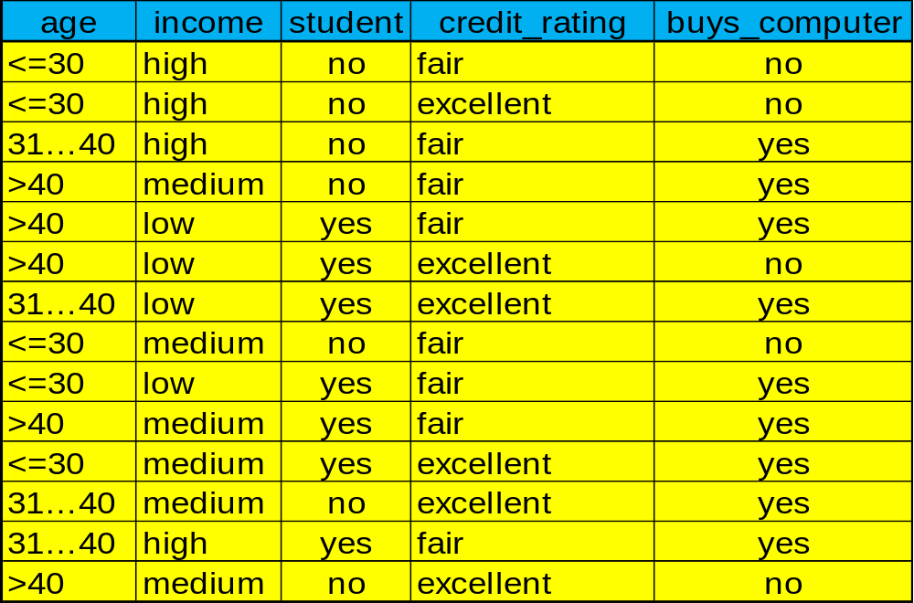
Decision Trees
ชุดข้อมูล
attribute
Attribute value

Slide 5
ส่วนประกอบของผลลัพธ์ของการเรียรู้ต้นไม้ตัดสินใจ:
Splitting Attribute
age?
Internal node
<=30
30..40
>40
Branch
student?
yes
credit rating?
no
yes
excellent
Leaf node
fair
no
yes
no
yes

Slide 6
ส่วนประกอบของผลลัพธ์ของการเรียรู้ต้นไม้ตัดสินใจ:
  โนดภายใน (internal node) คือ คุณลักษณะต่างๆ ของข้อมูล ซึ่งเมื่อข้อมูลใดๆ ตกลงมาที่โนด จะใช้คุณลักษณะนี้เป็นตัวตัดสินใจว่าข้อมูลจะไปในทิศทางใด โดยโนดภายในที่เป็นจุดเริ่มต้นของต้นไม้ เรียกว่า โนดราก
  กิ่ง (branch, link) เป็นค่าของคุณลักษณะในโนดภายในที่แตกกิ่งนี้ออกมา ซึ่งโนดภายในจะแตกกิ่งเป็นจำนวนเท่ากับจำนวนค่าของคุณลักษณะในโนดภายในนั้น
  โนดใบ (leaf node) คือกลุ่มต่างๆ ซึ่งเป็นผลลัพธ์ในการจำแนกประเภทข้อมูล

Slide 7
ทำไมถึงต้องใช้ Decision Tree?
เป็นเทคนิคที่ให้ผลเร็วเมื่อเทียบกับเทคนิคอื่น
ผลลัพธ์ที่ได้สามารถนำไปใช้ได้งาน และสามารถแปลงเป็นกฎได้
สามารถนำไปประยุกต์ใช้กับการค้นหาข้อมูล
ให้ความแม่นยำสูง

Slide 8
ปัจจัยที่ใช้ในการพิจารณา
Attribute Type
    Nominal แบ่งเป็นกลุ่ม
    Ordinal แบ่งเป็นกลุ่มโดยมีการเรียงลำดับของกลุ่ม
    Continuous เป็นข้อมูลมีความต่อเนื่องกัน
จำนวนของทางที่จะแยก
    2 way split (Binary split)
    Multi-way split

Slide 9
ตัวอย่าง : Decision Tree
ร้านอาหารเต็ม
ราก
จอง
ไม่จอง
กิ่ง
อิ่ม
ออกจากร้านอาหาร
กลับบ้าน
หาร้านใหม่
ใบ
หิว
อิ่ม

Slide 10
การเรียนรู้ด้วย Decision Tree
การเรียนรู้ด้วย Decision tree เป็นการเรียนรู้จากการคาดคะเนเหตุการณ์ต่างๆที่อาจเกิดขึ้น
อาศัยเงื่อนไขเป็นตัวช่วยในการตัดสินใจว่าเมื่อมีเหตุการณ์ใดๆขึ้น จะแสดงผลออกมาอย่างไร
การคาดคะเนจะถูกนำเสนอด้วยรูปแบบการตัดสินใจ (if/then/else)
อาวุธ
ปืน
มีด
จำนวนกระสุน
พลังชีวิต
เต็ม
น้อย
เต็ม
น้อย
สู้
หนี
สู้
หนี

Slide 11
การสร้าง Decision Tree
ขั้นตอนที่สำคัญในเทคนิคการเรียนรู้แบบ Decision Tree คือการสร้างแบบจำลอง Decision Tree
การสร้าง Decision Tree จะต้องเริ่มพิจารณาที่โหนด ”ราก” เป็นอันดับแรก ก่อนจะดำเนินการพิจารณาใบ และกิ่งก้าน
การหาโหนดรากจะใช้วิธีการคำนวณหาค่า “Information gain” ที่มากที่สุด
Information gain จะประกอบไปด้วยข้อมูลอีกชนิดหนึ่งเรียกว่า Entrophy

Slide 12


Entrophy และ Information Gain
สมการหาค่า Entrophy
  E(S) = ค่า Entrophy ของเซ็ต(S) ข้อมูลทั้งหมด
  S = P(V₁), P(V₂),…,P(V_{n})
  P(V_{i}) = ค่าความน่าจะเป็นของข้อมูลที่สนใจ
สมการหาค่า Information Gain
  Gain(S,A) = ค่า Gain ของเหตุการณ์ที่สนใจ
  E(S_{v}) = ค่า Entrophy ของเซ็ตข้อมูลที่สนใจ
  S_{v} = เซ็ตข้อมูลที่สนใจ

Slide 13
Information Gain
จากสมการของ Information Gain ข้อมูลกลุ่มใดมีค่า Information Gain มากที่สุดจะนำมาใช้เป็นโหนดราก
เมื่อได้โหนดรากแล้วก็นำข้อมูลที่เหลือมาคำนวณ Information Gain อีกครั้งเพื่อหาโหนดถัดไปที่เหมาะสม

Slide 14

การหาระยะทาง
ในการหาระยะทางจะใช้ทฤษฎีการวัดค่าของ Euclidean
  d = ระยะทาง
  p_{i} = ค่าที่อยู่ในข้อมูลที่ต้องการจำแนก
  q_{i} = ค่าของข้อมูลข้างเคียง

Slide 15
ตัวอย่าง 1
มีข้อมูลดิบที่ได้จากการสำรวจในร้านอาหารแห่งหนึ่งว่าลูกค้า 5 คนมีการสั่งของหวานหลังอาหารมื้อเย็นแตกต่างกันไปดังข้อมูลในตาราง
  การสั่งของหวาน (Order)
  ชนิดของหวาน (Dessert)
ลูกค้า | การสั่งของหวาน | ชนิดของหวาน | ความชอบ
A | ไม่สั่ง | ไอศกรีม | ไม่ชอบ
B | สั่ง | ไอศกรีม | ชอบ
C | ไม่สั่ง | ขนมเค้ก | ไม่ชอบ
D | สั่ง | ไอศกรีม | ชอบ
E | สั่ง | ขนมเค้ก | ชอบ

Slide 16
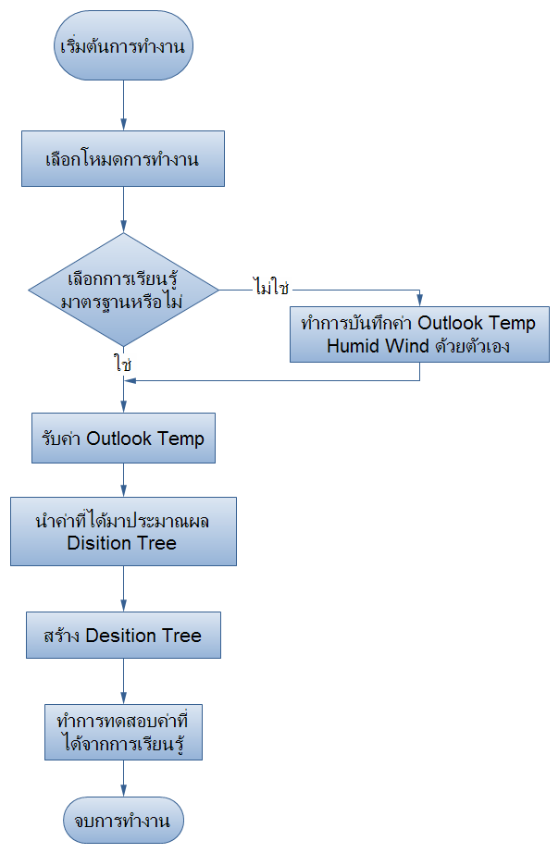
ผังงานโปรแกรม

Slide 17
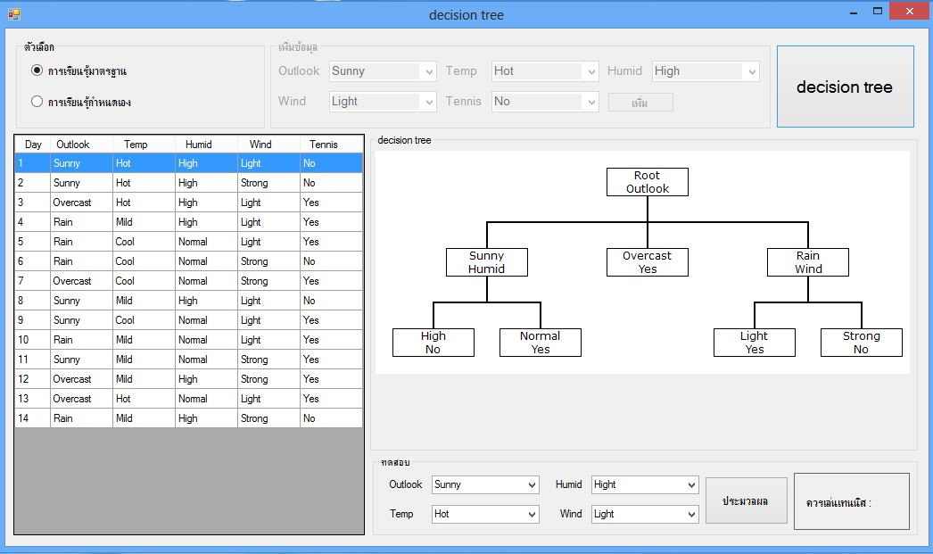
ตัวอย่างโปรแกรม

